Slide 1
화면 설계(UI 명세서)
7조 Turkey

Slide 2
변경 이력
일자 | 버전 | 변경 내역 | 작성자
2017.05.17 | V0.1.0 | System Map, System Process 작성 | 김자훈
2017.05.22 | V1.0.0 | UI 설계서 초안 작성 | 구소연
2017.05.24 | V1.0.1 | UI 설계서 수정 | 구소연
2017.05.25 | V1.0.2 | UI 설계서 오타 수정 | 신정길
2017.05.26 | V1.0.3 | UI 설계서 최종 | 구소연

Slide 3
System Map
Intro
과목 관리
과목 추가
과목 변경
과목 삭제
To do 관리
To do 추가
To do 변경
To do 삭제
To do 정렬
과목 별 정렬
날짜 별 정렬
중요도 별 정렬

Slide 4
System Process 정의
User
Todo 열람
과목정보 열람
추가
변경
삭제
정렬
과목 추가
과목 변경
과목 삭제

Slide 5
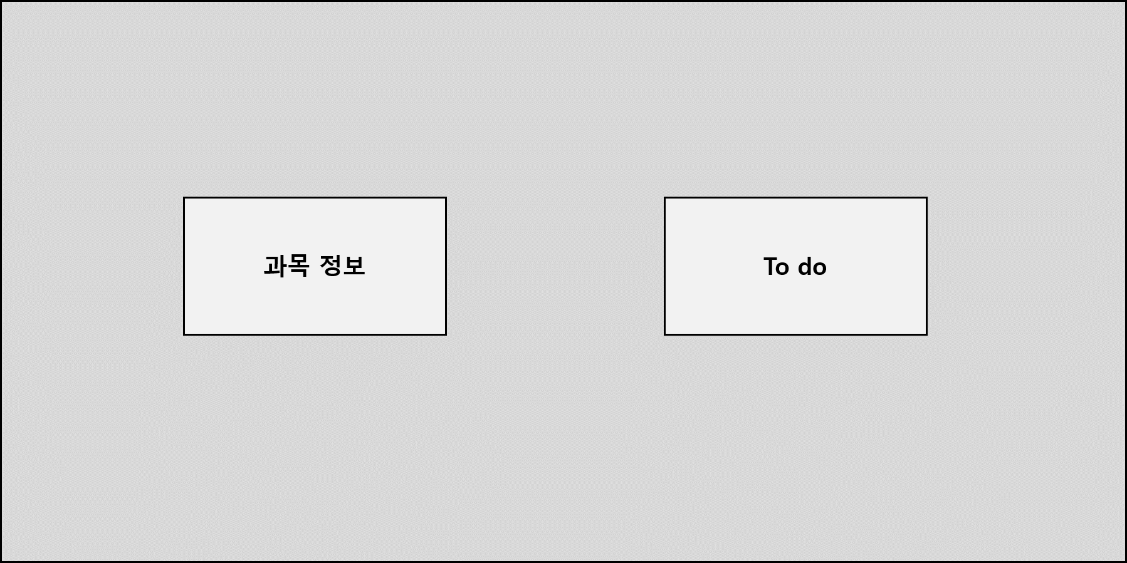
프로젝트 명 | To do list 관리 프로그램 | 문서 명 | UI 설계서
화면 명 | Intro | 화면 ID | SC001 | 버전 | V1.0.3
관련 Use Case ID | UC01
화면 설명
화면 순서
프로그램 접속할 때의 Intro 페이지로, 과목정보나 To do 페이지로 들어갈 수 있다.
‘과목 정보’를 클릭하면 과목 정보 페이지로 넘어간다.
‘To do’를 클릭하면 To do 페이지로 넘어간다.
UI 요구사항
배경 색과 버튼 색은 초기값으로 한다.
폰트와 크기는 초기값으로 한다.
각 항목명은 직관적으로 한다.

Slide 6
프로젝트 명 | To do list 관리 프로그램 | 문서 명 | UI 설계서
화면 명 | Intro | 화면 ID | SC001 | 버전 | V1.0.3
관련 Use Case ID | UC01
화면 입/출력 정보일람
번호 | I/O | I/O 명 | 항목 속성
1 | I/O | 과목 정보 | JButton
2 | I/O | To do | JButton
1
2

Slide 7
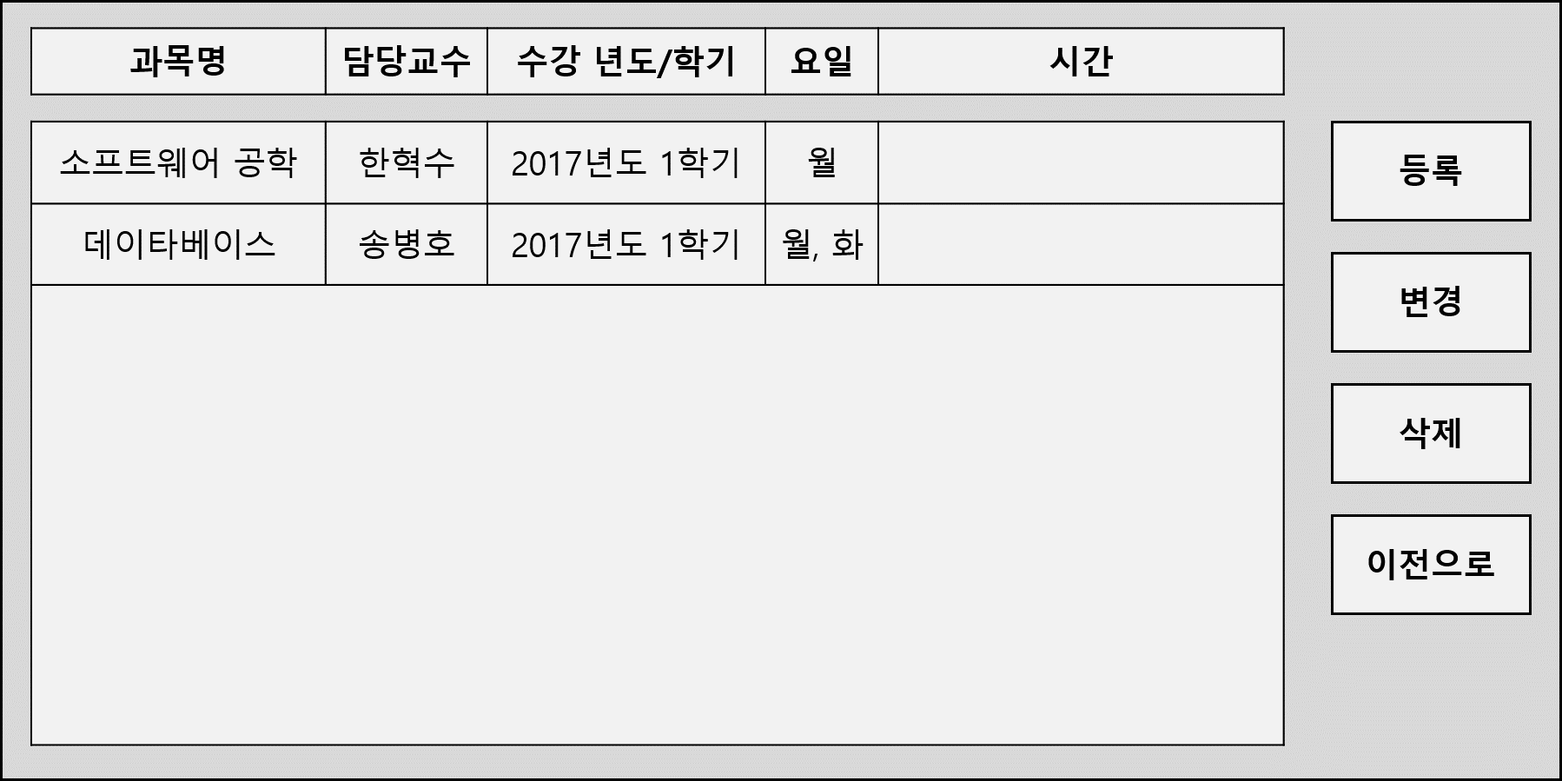
프로젝트 명 | To do list 관리 프로그램 | 문서 명 | UI 설계서
화면 명 | 수강과목 정보 및 삭제 | 화면 ID | SC002 | 버전 | V1.0.3
관련 Use Case ID | UC02, UC04
화면 설명
화면 순서
Intro 화면에서 ‘과목정보’ 클릭 시 나타나는 수강과목 정보 페이지이다.
과목명, 담당교수, 수강 년도/학기, 강의 요일/시간 정보를 등록할 수 있다.
각 항목에 대해 클릭 후 변경, 삭제가 가능하다.
‘이전으로’를 클릭 시 Intro로 돌아갈 수 있다.
등록을 누르면 필요한 과목 정보를 등록할 수 있다.
항목 클릭 후 변경을 누르면 과목 정보를 변경할 수 있다.
항목 클릭 후 삭제를 누르면 등록된 과목 정보를 삭제할 수 있다.
이전을 누르면 Intro 화면으로 돌아갈 수 있다.
UI 요구사항
배경색과 버튼 색은 초기값으로 한다.
폰트와 크기는 초기값으로 한다.
각 항목명은 직관적으로 한다.

Slide 8
프로젝트 명 | To do list 관리 프로그램 | 문서 명 | UI 설계서
화면 명 | 수강과목 정보 및 삭제 | 화면 ID | SC002 | 버전 | V1.0.3
관련 Use Case ID | UC02, UC04
화면 입/출력 정보일람
번호 | I/O | I/O 명 | 항목 속성
1 | I/O | 과목선택 | JButton
2 | I/O | 등록 | JButton
3 | I/O | 변경 | JButton
4 | I/O | 삭제 | JButton
5 | I/O | 이전 | JButton
1
2
3
4
5

Slide 9
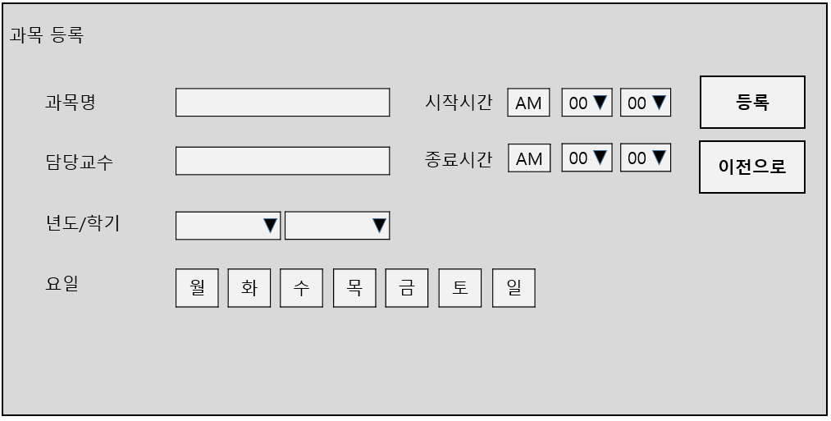
프로젝트 명 | To do list 관리 프로그램 | 문서 명 | UI 설계서
화면 명 | 수강과목 등록 | 화면 ID | SC003 | 버전 | V1.0.3
관련 Use Case ID | UC03
화면 설명
화면 순서
수강과목 정보 페이지에서 ‘등록’ 클릭 시 나타나는 페이지이다.
과목명, 담당교수, 수강 년도/학기, 강의 요일, 시작/종료시간을 등록할 수 있다.
과목 명 , 담당 교수 , 년도/학기 , 요일 , 시작 시간, 종료 시간을 입력한다.
입력 후 등록 버튼 클릭 시 입력한 과목의 정보가 등록되며 과목정보 페이지로 돌아간다.
UI 요구사항
배경색과 버튼 색은 초기값으로 한다.
폰트와 크기는 초기값으로 한다.
각 항목명은 직관적으로 한다.
요일 선택은 Button을 사용하며 클릭된 Button은 진한색으로 바뀐다.

Slide 10
프로젝트 명 | To do list 관리 프로그램 | 문서 명 | UI 설계서
화면 명 | 수강과목 등록 | 화면 ID | SC003 | 버전 | V1.0.3
관련 Use Case ID | UC03
화면 입/출력 정보일람
번호 | I/O | I/O 명 | 항목 속성
1 | I | 과목명 입력 | JTextField
2 | I | 담당교수 입력 | JTextField
3 | I/O | 년도 선택 | JYearChooser
4 | I/O | 학기 선택 | JComboBox
5 | I/O | 요일 선택 | JButton
6 | I/O | 시작시간 AMPM 선택 | JComboBox
7 | I/O | 시작시간 시, 분 선택 | JComboBox
8 | I/O | 종료시간 AM,PM 선택 | JComboBox
9 | I/O | 종료시간 시, 분 선택 | JComboBox
10 | I/O | 등록 | JButton
11 | I/O | 이전으로 | JButton
1
6
7
10
2
8
9
11
3
4
5

Slide 11
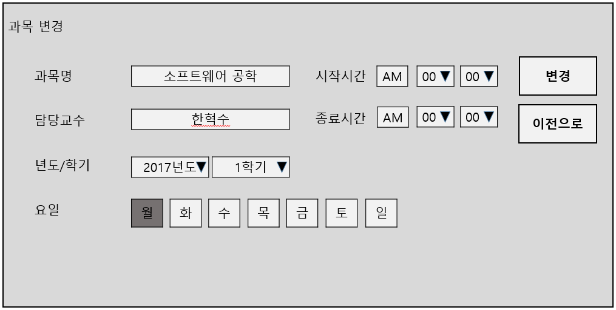
프로젝트 명 | To do list 관리 프로그램 | 문서 명 | UI 설계서
화면 명 | 수강과목 변경 | 화면 ID | SC004 | 버전 | V1.0.3
관련 Use Case ID | UC05
화면 설명
화면 순서
수강과목 정보 페이지에서 변경을 원하는 과목을 클릭하고, ‘변경’ 클릭 시 나타나는 페이지이다.
과목명, 담당교수, 년도/학기, 요일, 시작/종료시간을 변경할 수 있다.
선택한 과목의 기존정보가 출력된다.
과목 명 , 담당 교수 , 년도/학기 , 요일 , 시작 시간, 종료 시간 중 변경하고 싶은 정보를 변경한다.
변경 버튼 클릭 시 과목의 정보가 변경되며 과목정보페이지로 돌아간다.
UI 요구사항
배경색과 버튼 색은 초기값으로 한다.
폰트와 크기는 초기값으로 한다.
각 항목명은 직관적으로 한다.
요일 선택은 Button을 사용하며, 클릭된 Button은 진한 색으로 바뀐다.

Slide 12
프로젝트 명 | To do list 관리 프로그램 | 문서 명 | UI 설계서
화면 명 | 수강과목 변경 | 화면 ID | SC004 | 버전 | V1.0.3
관련 Use Case ID | UC05
화면 입/출력 정보일람
번호 | I/O | I/O 명 | 항목 속성
1 | I | 과목명 입력 | JTextField
2 | I | 담당교수 입력 | JTextField
3 | I/O | 년도 선택 | JYearCHooser
4 | I/O | 학기 선택 | JComboBox
5 | I/O | 요일 선택 | JButton
6 | I/O | 시작시간 AMPM 선택 | JComboBox
7 | I/O | 시작시간 시, 분 선택 | JComboBox
8 | I/O | 종료시간 AM,PM 선택 | JComboBox
9 | I/O | 종료시간 시, 분 선택 | JComboBox
10 | I/O | 변경 | JButton
11 | I/O | 이전으로 | JButton
1
6
7
10
2
8
9
11
3
4
5

Slide 13
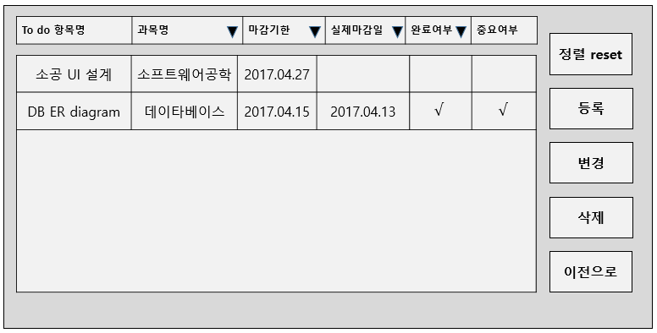
프로젝트 명 | To do list 관리 프로그램 | 문서 명 | UI 설계서
화면 명 | To do 정보 및 삭제 | 화면 ID | SC005 | 버전 | V1.0.3
관련 Use Case ID | UC06, UC08, UC11, UC12,UC13, UC14, UC15
화면 설명
화면 순서
Intro 화면에서 ‘Todo’ 클릭 시 나타나는 Todo 정보 페이지이다.
Todo 항목명, 과목명, 마감기한, 실제마감일, 완료여부, 중요여부를 등록할 수 있다.
각 항목에 대해 변경, 삭제가 가능하다.
‘과목명’, ‘마감기한’, ‘실제마감일’, ‘완료여부‘ 클릭 시 각 항목에 따라 정렬이 가능하다.
‘이전으로’를 클릭 시 Intro로 돌아갈 수 있다.
등록을 누르면 필요한 Todo 정보를 등록할 수 있다.
변경을 누르면 등록된 Todo 정목 정보를 변경할 수 있다.
삭제를 누르면 등록된 Todo 정보를 삭제할 수 있다.
이전을 누르면 INTRO 화면으로 돌아갈 수 있다.
‘과목명’, ‘마감기한’, ‘실제마감일’, ‘완료여부‘ 클릭 시 각 항목에 따라 정렬이 바뀐다.
UI 요구사항
배경색과 버튼 색은 초기값으로 한다
폰트와 크기는 초기값으로 한다.
각 항목명은 직관적으로 한다.

Slide 14
프로젝트 명 | To do list 관리 프로그램 | 문서 명 | UI 설계서
화면 명 | To do 정보 및 삭제 | 화면 ID | SC005 | 버전 | V1.0.3
관련 Use Case ID | UC06, UC08, UC11, UC12,UC13, UC14, UC15
화면 입/출력 정보일람
번호 | I/O | I/O 명 | 항목 속성
1 | I/O | 항목 선택 | JButton
2 | I/O | 과목명 정렬 | JButton
3 | I/O | 마감기한 정렬 | JButton
4 | I/O | 실제 마감일 정렬 | JButton
5 | I/O | 완료 여부 정렬 | JButton
6 | I/O | 정렬 reset | JButton
7 | I/O | 등록 | JButton
8 | I/O | 변경 | JButton
9 | I/O | 삭제 | JButton
10 | I/O | 이전으로 | JButton
2
3
4
5
6
1
7
8
9
10

Slide 15
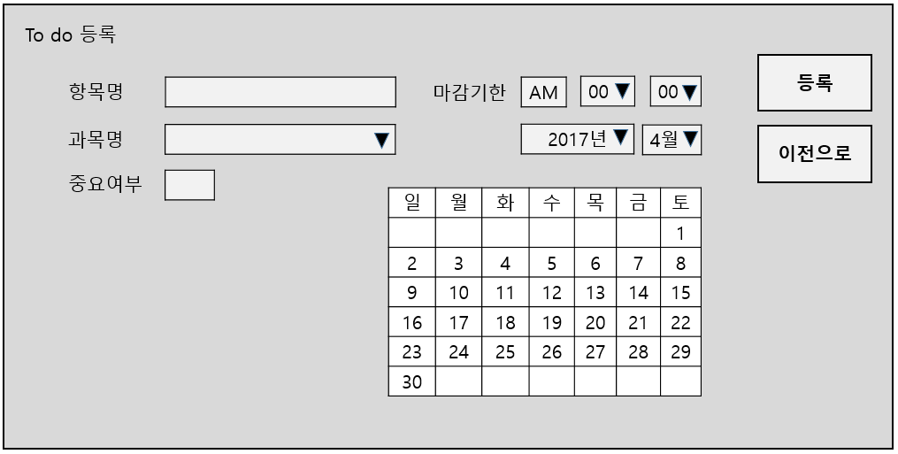
프로젝트 명 | To do list 관리 프로그램 | 문서 명 | UI 설계서
화면 명 | To do 등록 | 화면 ID | SC006 | 버전 | V1.0.3
관련 Use Case ID | UC07, UC10
화면 설명
화면 순서
Todo 페이지에서 ‘등록’ 클릭 시 나타나는 페이지이다.
Todo 항목명, 과목명, 마감기한, 중요여부를 등록할 수 있다.
Todo 항목명, 과목명, 마감기한, 중요여부를 입력 한다.
입력 후 등록 버튼 클릭 시 Todo가 저장되며 Todo 페이지로 돌아간다.
UI 요구사항
배경색과 버튼색은 초기값으로 한다.
폰트와 크기는 초기값으로 한다.
각 항목명은 직관적으로 한다.

Slide 16
프로젝트 명 | To do list 관리 프로그램 | 문서 명 | UI 설계서
화면 명 | To do 등록 | 화면 ID | SC006 | 버전 | V1.0.3
관련 Use Case ID | UC07, UC10
화면 입/출력 정보일람
번호 | I/O | I/O 명 | 항목 속성
1 | I | 항목명 입력 | JTextField
2 | I/O | 과목명 선택 | JComboBox
3 | I/O | 중요여부 | JButton
4 | I/O | 마감기한 오전오후 선택 | JButton
5 | I/O | 마감기한 시간 선택 | JComboBox
6 | I/O | 마감기한 년도 선택 | JYearChooser
7 | I/O | 마감기한 월 선택 | JCalendar
8 | I/O | 실제마감일 날짜 선택 | JCalendar
9 | I/O | 등록 | JButton
10 | I/O | 이전으로 | JButton
1
4
5
9
2
6
7
10
3
8

Slide 17
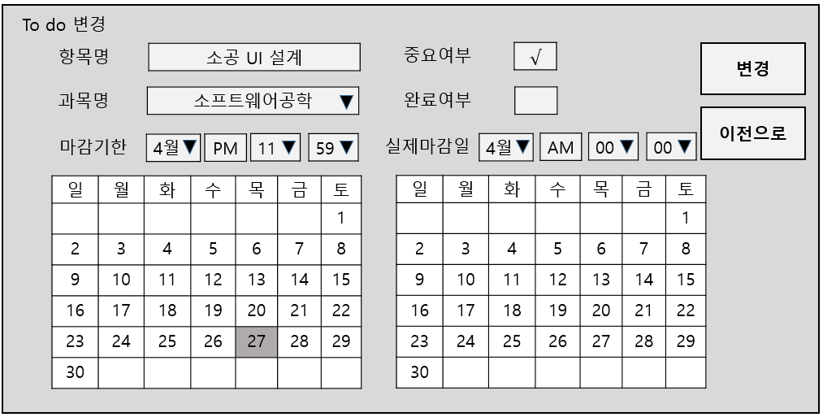
프로젝트 명 | To do list 관리 프로그램 | 문서 명 | UI 설계서
화면 명 | To do 변경 | 화면 ID | SC007 | 버전 | V1.0.3
관련 Use Case ID | UC09
화면 설명
화면 순서
Todo 페이지에서 ‘변경’ 클릭 시 나타나는 화면이다.
Todo 항목명, 과목명, 마감기한, 완료여부, 실제마감일을 변경할 수 있다.
선택한 Todo의 기존 정보가 출력된다.
Todo 항목명, 과목명, 마감기한, 완료여부, 실제마감일을 중 변경하고 싶은 정보를 변경한다.
변경 버튼 클릭 시 Todo의 정보가 변경되며 Todo 페이지로 돌아간다.
UI 요구사항
배경색과 버튼 색은 초기값으로 한다.
폰트와 크기는 초기값으로 한다.
각항목명은 직관적으로 한다.

Slide 18
프로젝트 명 | To do list 관리 프로그램 | 문서 명 | UI 설계서
화면 명 | To do 변경 | 화면 ID | SC007 | 버전 | V1.0.3
관련 Use Case ID | UC09
화면 입/출력 정보일람
번호 | I/O | I/O 명 | 항목 속성
1 | I | 항목명 입력 | JTextField
2 | I/O | 과목명 선택 | JComboBox
3 | I/O | 마감기한 월 선택 | JCalendar
4 | I/O | 마감기한 오전오후 선택 | JButton
5 | I/O | 마감기한 시 선택 | JComboBox
6 | I/O | 마감기한 분 선택 | JComboBox
7 | I/O | 마감기한 날짜 선택 | JCalendar
8 | I/O | 중요여부 선택 | JCheckBox
9 | I/O | 완료여부 선택 | JCheckBox
10 | I/O | 실제마감일 월 선택 | JCalendar
11 | I/O | 실제마감일 오전오후 입력 | JButton
12 | I/O | 실제마감일 시 선택 | JComboBox
13 | I/O | 실제마감일 분 선택 | JComboBox
14 | I/O | 실제마감일 날짜 선택 | JCalendar
15 | I/O | 변경 | JButton
16 | I/O | 이전으로 | JButton
1
8
15
2
9
16
3
4
5
6
10
11
12
13
7
14

